Slide 3
Давайте познакомимся!

Slide 5
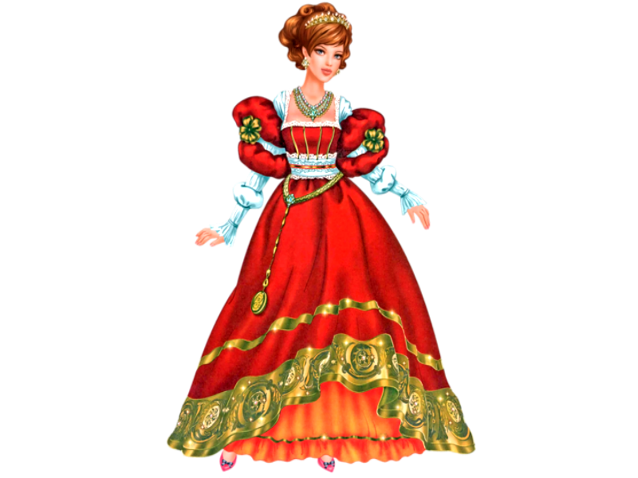
Королева знаний

Slide 6
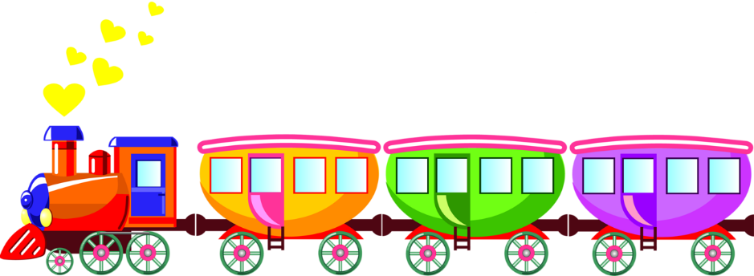

Slide 7
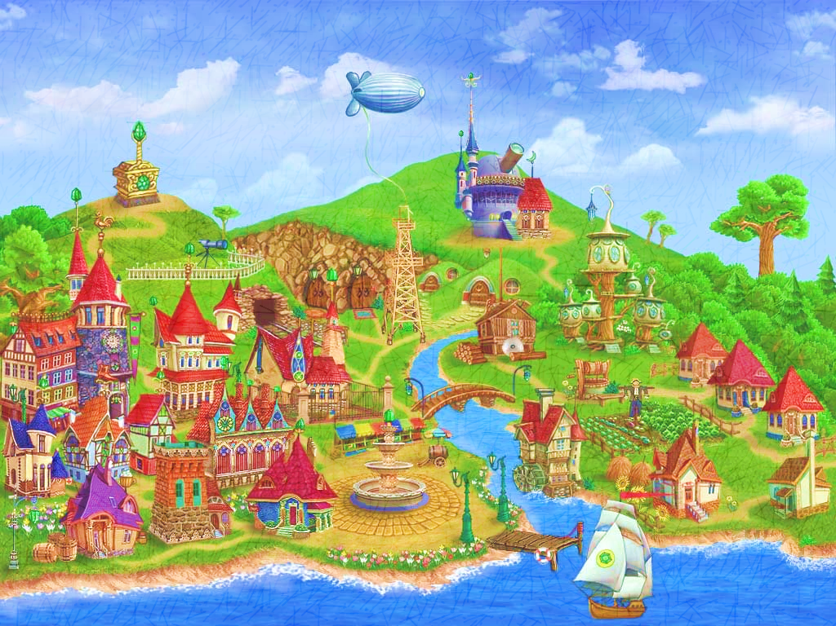
Добро пожаловать в страну знаний!

Slide 9
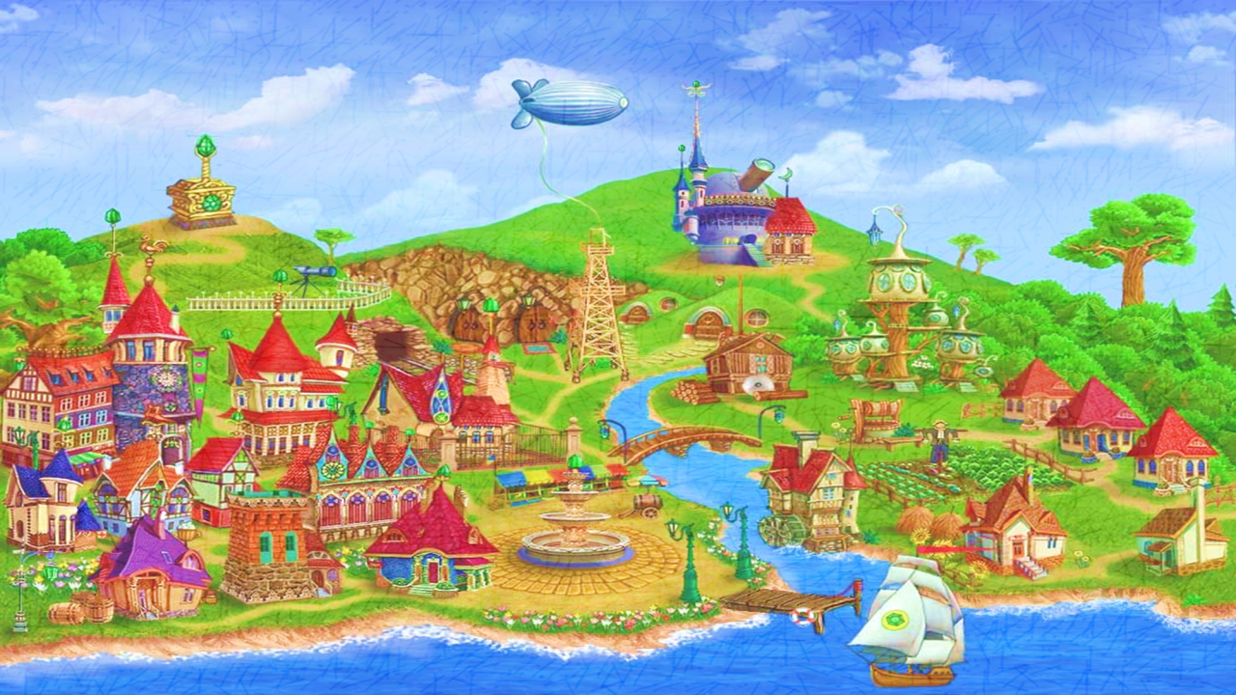
Город Загадок

Slide 10
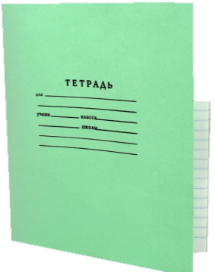
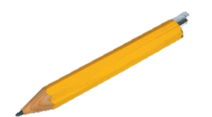
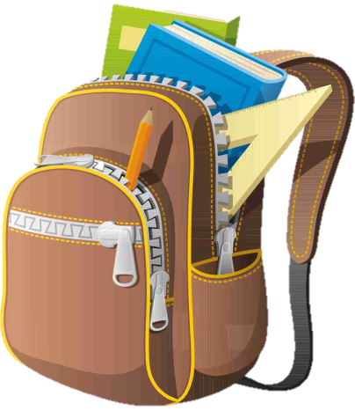
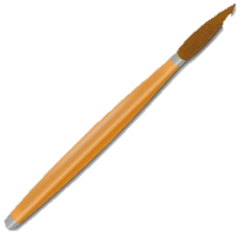

Slide 12
Город Сказок

Slide 13
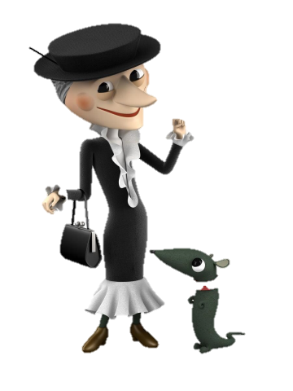
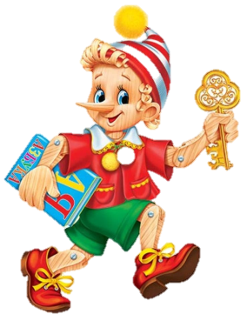
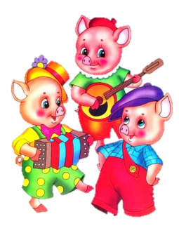
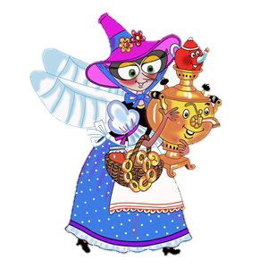
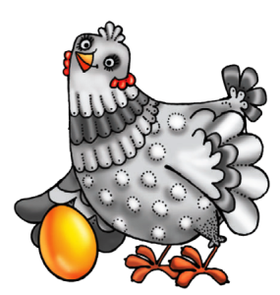
???
??

Slide 16
Город Игр

Slide 17
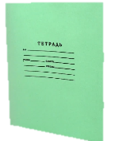
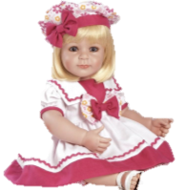
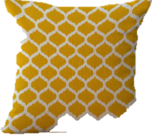
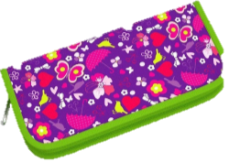

Slide 19
Город Грамотеев

Slide 20
ЧЕНЕТИ

Slide 21
Ч
Т
Е
Н
И
Е

Slide 22
ТАМЕИТАКМА

Slide 23
МАТЕМАТИКА

Slide 24
ПОЬМСИ

Slide 25
ПИСЬМО

Slide 27
Город Художников

Slide 29
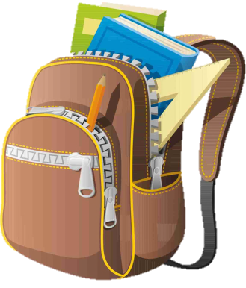
День Знаний!
1 сентября!

